Slide 1
SISTEMAS EMBEBIDOS
ARREOLA VASQUEZ JESUS ALBERTO
ASCENCIO NERI FERNANDO
OLVERA GONZALES JOSE ANTONIO
CRUZ CAMACHO DIEGO

Slide 2
Que es un Sistema Embebido?
Un sistema embebido​ o empotrado es un sistema de computación diseñado para realizar una o algunas pocas funciones dedicadas, ​​ frecuentemente en un sistema de computación en tiempo real

Slide 3
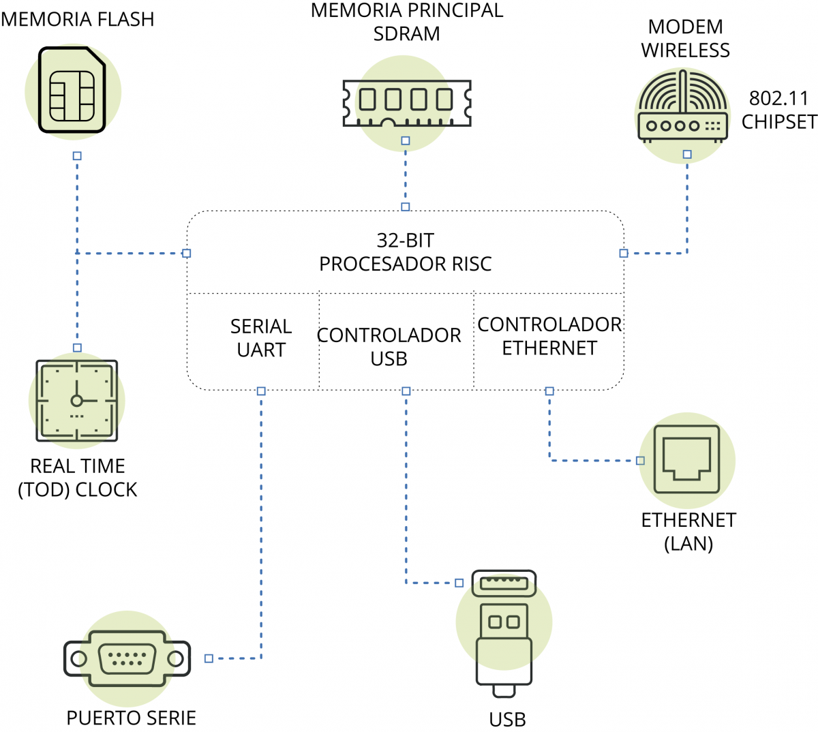
Como se compone

Slide 4
PROGRAMACIÓN
Por lo general los sistemas embebidos se pueden programar directamente en el lenguaje ensamblador del microcontrolador o microprocesador incorporado sobre el mismo, o también, utilizando los compiladores específicos, pueden utilizarse lenguajes como C o C++; en algunos casos, cuando el tiempo de respuesta de la aplicación no es un factor crítico, también pueden usarse lenguajes Orientados a Objetos como JAVA.

Slide 5
COMUNICACIÓN
La comunicación del sistema suele ser normalmente mediante interfaces de cable o inalámbricos, normalmente sueles incorporar puertos USB, IP, WiFi, GSM o GPRS entre otros. Normalmente se suelen usar pantallas gráficas, táctiles o LCD como subsistema de presentación.

Slide 6
ALIMENTACIÓN
La alimentación del sistema embebido o módulo de energía genera las diferentes tensiones y corrientes necesarias para alimentar los circuitos de la solución. Normalmente suelen usarse baterías para su alimentación en caso de que no se conecten a la corriente eléctrica.

